Slide 1
泛函程序设计原理
实验一

Slide 2
实验目的
熟悉SML/NJ开发环境及使用
掌握SML基本语法和书写规则
SML简单程序设计和程序编写

Slide 3
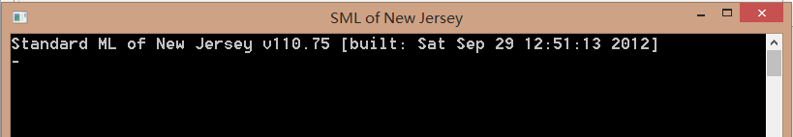
实验提示
在’-‘提示符下直接输入SML语句,以分号结束;
表达式计算的结果缺省赋值给变量”it”;
文件的加载: use <filename>;
如 use “d:\\sml\\test.sml”;
程序正确性检查：val <return value> = <function> <argument value>
如：val 42 = eval [2,4]

Slide 4
实验内容：
1. 在提示符下依次输入下列语句，观察并分析每次语句的执行结果。
  3+ 4;
  3 + 2.0;
  it + 6;
  val it = “hello”;
  it + “ world”;
  it + 5;
  val a = 5;
  a = 6;
  a + 8;
  val twice = (fn x => 2 * x);
  twice a;
  let x = 1 in x end;
  foo;
  [1, “foo”];

Slide 5
2.函数sum用于求解整数列表中所有整数的和，函数定义如下：
(* sum : int list -> int *)
(* REQUIRES: true *)
(* ENSURES: sum(L) evaluates to the sum of the integers in L. *)
fun sum [ ] = 0;
| sum (x ::L) = x + (sum L);
完成函数mult的编写，实现求解整数列表中所有整数的乘积。
(* mult : int list -> int *)
(* REQUIRES: true *)
(* ENSURES: mult(L) evaluates to the product of the integers in L. *)
fun mult [ ] = (* FILL IN *)
| mult (x ::L) = (* FILL IN *)

Slide 6
3.完成如下函数Mult: int list list -> int的编写,该函数调用mult 实现int list list中所有整数乘积的求解。
(* mult : int list list -> int *)
(* REQUIRES: true *)
(* ENSURES: mult(R) evaluates to the product of all the integers in the lists of R. *)
fun Mult [ ] = (* FILL IN *)
| Mult (r :: R) = (* FILL IN *)

Slide 7
4. 函数mult’定义如下，试补充其函数说明，指出该函数的功能。
  (* mult’ : int list * int -> int *)
  (* REQUIRES: true *)
  (* ENSURES: mult’(L, a) … (* FILL IN *) *)
  fun mult’ ([ ], a) = a
  | mult’ (x :: L, a) = mult’ (L, x * a);
  利用mult’定义函数Mult’ : int list list * int -> int，使对任意整数列表的列表R和整数a，该函数用于计算a与列表R中所有整数的乘积。该函数框架如下所示，试完成代码的编写。
  fun Mult’ ( [ ], a) = (* FILL IN *)
  | Mult’ (r::R, a) = (* FILL IN *)

Slide 8
5. 编写递归函数square实现整数平方的计算，即square n = n * n。
要求：程序中可调用函数double，但不能使用整数乘法（*）运算。
  (* double : int -> int *)
  (* REQUIRES: n >= 0 *)
  (* ENSURES: double n evaluates to 2 * n.*)
  fun double (0 : int) : int = 0
  | double n = 2 + double (n - 1)

Slide 9
6. 定义函数divisibleByThree: int -> bool，以使当n为3的倍数时，divisibleByThree n为true，否则为false。注意：程序中不能使用取余函数’mod’。
(* divisibleByThree : int -> bool *)
(* REQUIRES: true *)
(* ENSURES: divisibleByThree n evaluates to true if n is a multiple of 3 and to false otherwise *)

Slide 10
7. 函数evenP为偶数判断函数，即当且仅当该数为偶数时返回true。
其代码描述如下：
(* evenP : int -> bool *)
(* REQUIRES: n >= 0 *)
(* ENSURES: evenP n evaluates to true iff n is even. *)
fun evenP (0 : int) : bool = true
| evenP 1 = false
| evenP n = evenP (n - 2)
试编写奇数判断函数oddP: int -> bool，当且仅当该数为奇数时返回true。注意：代码不要调用函数evenP或mod。

